Slide 1
Тестовое задание
1 - С помощью фотошопа и функции «пипетки» , определите из нижеперечисленных , красный цвет
А) #FFFF00
Б) #FF6347
В) #FA8072
Г) #FF0000

Slide 2
2 - - Напишите три определения для красного цвета в CSS
3 – Дайте определение и полное название аббревиатуре HTML
4 – Перечислите четыре формата изображения, с которыми можно работать в WEB программировании и в верстке в частности
5 – Что такое тег?
6 –Перечислите теги с помощью которых, мы подключаем к HTML странице файлы
CSS и JS

Slide 3
7 – Запишите следующее предложение тегами в HTML:
Евгений Онегин (заголовок 2-го порядка)
Мой дядя самых честных правил, (параграф)
Когда не в шутку занемог, (курсив)
Он уважать себя заставил (подчеркивание)
И лучше выдумать не мог. (полужирным)
(междустрочный отступ)
Его пример другим наука; (ссылка)
Но, боже мой, какая скука (ссылка в параграфе)
С больным сидеть и день и ночь, (курсив , альтернативным тегом)
Не отходя ни шагу прочь! (полужирным, альтернативным тегом)

Slide 4
8 – Перечислите виды списков и их отличие друг от друга
9 – Укажите правильную запись классов \ ид :
А) <p class="class_01”></p>
Б) <em class="класс_01"></em>
В) <h3 class="Class_01"></h3>
Г) <div id="class_01”></div>
В) <b class="class-01"></b>
Г) <span id="01_class”></span>

Slide 5
10 – Напишите стили для блока
шириной 100 px ,
высотой 50px ,
внешним отступом сверху и снизу 20 px, слева 50 px , справа 10 px,
внутреним отступом 15px
дублированая граница черного цвета и 3 px шириной
и обтеканием справа
11 - Напишите четыре значения стиля position и их отличия между собой
12 – Какой стиль отвечает за наслоение

Slide 6
13 – Опишите двумя разными способами фон :
Красного цвета
с изображением
повторением по оси Х
и расположен фон в правом нижнем углу
14 – Перечислите типы тега инпут
15 – Дайте определение тегу select

Slide 7
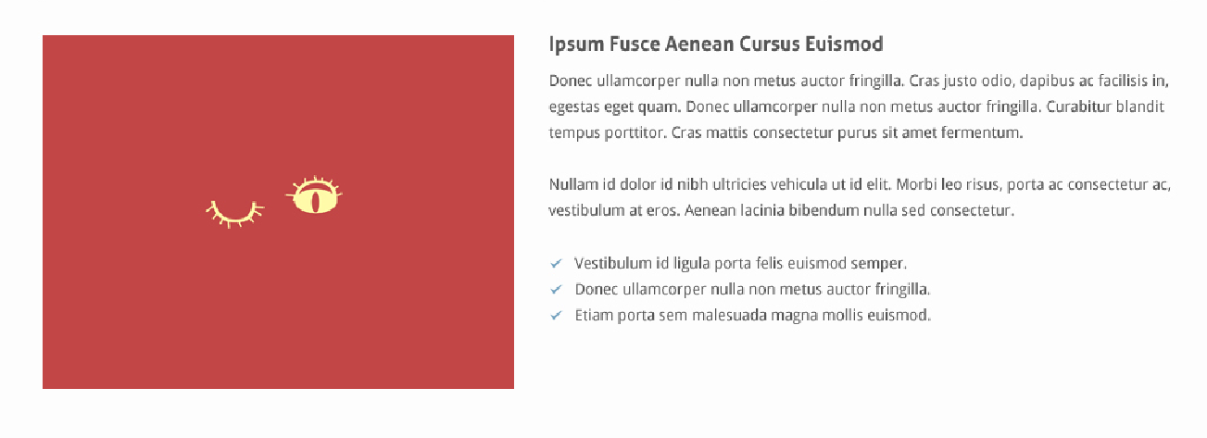
Сверстайте нижеприведенный блок

Slide 8

Сергею Пащенко сверстать следующий блок :

